Slide 1
特征值特征向量 在人脸识别中的应用
宋剑
华侨大学数学科学学院
2016年12月

Slide 2
人脸识别系统

Slide 3
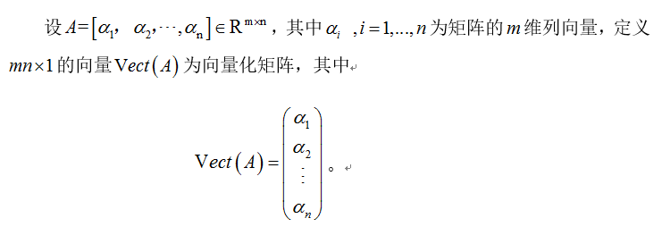
测量空间
返回

Slide 4
数字特征——样本协方差矩阵

Slide 7
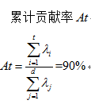
降维
t的确定：

Slide 9
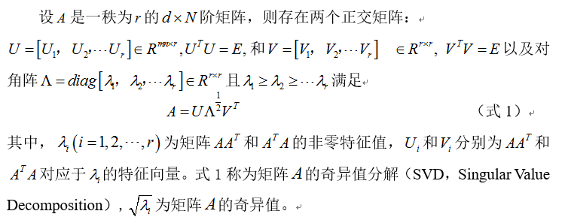
奇异值分解

Slide 10
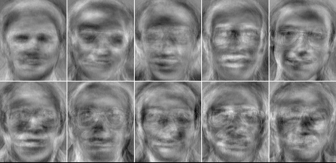
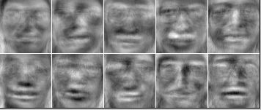
特征脸

Slide 11
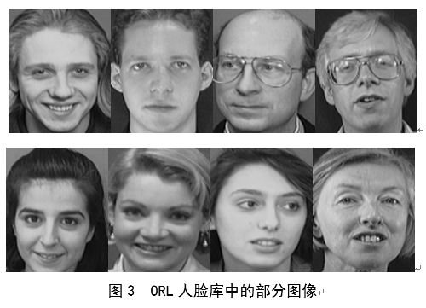
ORL人脸库
图4 ORL人脸库中某个人的10幅不同图像

Slide 12
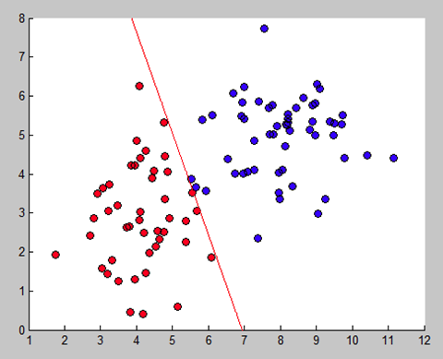

Slide 13
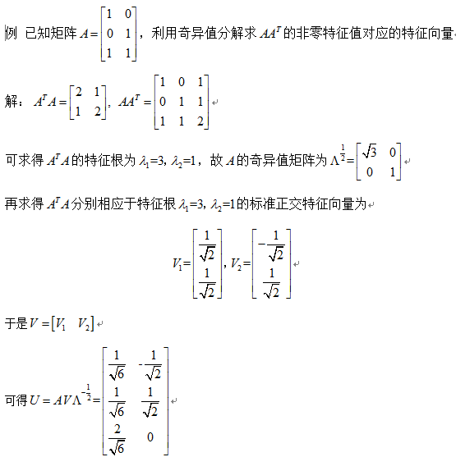

Slide 14
谢谢大家

